Slide 1
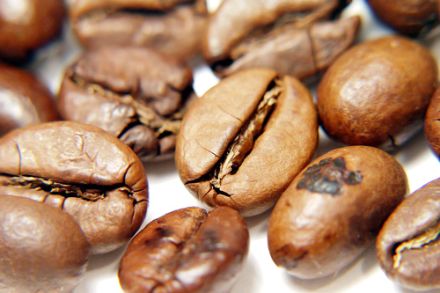

Sleeponomics

Slide 2

목차
1
슬리포노믹스
2
불면증 유형과 숙면 유도 제품
3
수면 장애 환자 1인당 진료비
4
수면 장애 원인과 부작용

Slide 3

1. 슬리포노믹스
Sleeponomics
Sleeponomics is a compound word that combines 'sleep' and 'economy' and is a related industry that grows as it pays a lot of money for a good night's sleep
슬리포노믹스
수면과 경제를 합친 합성어로 숙면을 위해 많은 돈을 지불함에 따라 성장하는 관련 산업
수면상태를 분석하는 슬립테크와 함께 성장

Slide 4
2. 불면증 유형과 숙면 유도 제품
수면 장애 증상
숙면 유도 제품
슬립테크
입면
장애
잠드는 데 30분 이상 걸리는 증상 | 숙면 유도 기능 침구류 기능성 매트리스 베개 이불 숙면 유도 생활용품 수면 안대 수면 양말 숙면 유도 차 숙면 화장품 | 숙면기능 IT제품 멘탈 케어 시스템 수면 유도 IT제품 컬러테라피 감성 조명 수면클리닉 수면 전문 클리닉 양압기 수면 개선 전문 용품
자는 동안 자주 깨서 숙면을 취하지 못하는 증상
너무 이른 시간에 깨서 다시 잠들지 못하는 증상
숙면유지 장애
조기각성 장애

Slide 5
3. 수면 장애 환자 1인당 진료비
지속적 증가

Slide 6
4. 수면 장애 원인과 부작용
수면 장애 원인과 부작용
수면 장애 개선 제품
불면증
정신적 원인
기저 질환
음식과 약물
환경적 요인
잠들기 어렵다
자가진단
쉽게 잠이 깬다
새벽에 깨서 다시 못잔다
낮 생활이 피로하다
수면 장애 방치
스마트 베개
수면개선제품
안대
주의집중장애
피로감
심혈관계 질환
코골이 감소 밴드
발병률 증가

